Slide 1
八年级 物理
牛顿第一定律
Notes:
本PPT模板部分元素使用了幻灯片母版制作。如果需要修改，点击-视图-幻灯片母版-修改；完成后关闭编辑母版即可。

Slide 2
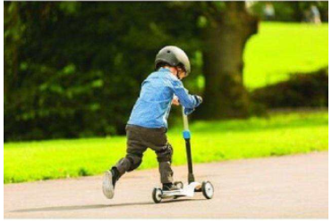
新 课 引 入
你认为谁正确？
正方：玩滑板车时，人不蹬地，车最终会停下来。说明物体运动需要力来维持。
反方：滑板车滑行时，人没有蹬地，车还继续前进。说明物体运动不需要力来维持。车停下来是因为受到阻力的作用。

Slide 3
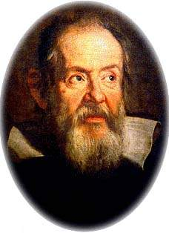
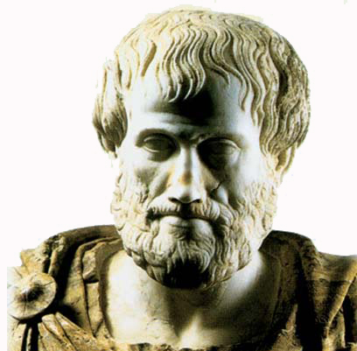
运动和力之间是什么关系呢？
自古以来，就有很多人认为：物体的运动需要力来维持。
VS
必须有力作用在物体上，才能使物体保持运动状态。
力是维持物体运动的原因，一切运动物体终将归于静止。
伽利略认为：物体的运动不需要力来维持，运动的物体之所以停下来，是因为受到了阻力的作用。

Slide 4
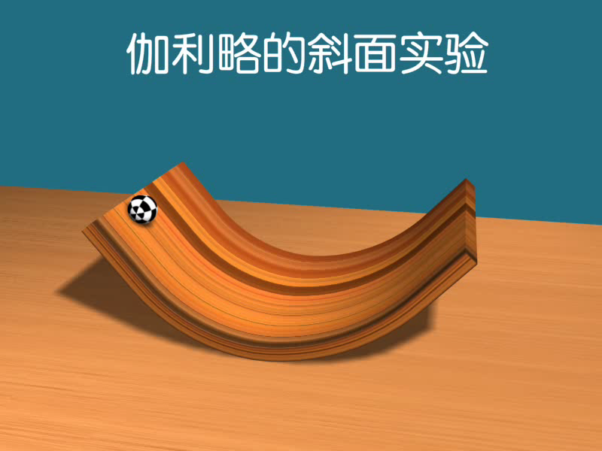
物体的运动不需要靠力来维持
此实验动画演示的小球来回滚动的场景是否是真实的实验场景呢？科学合理吗？

Slide 5
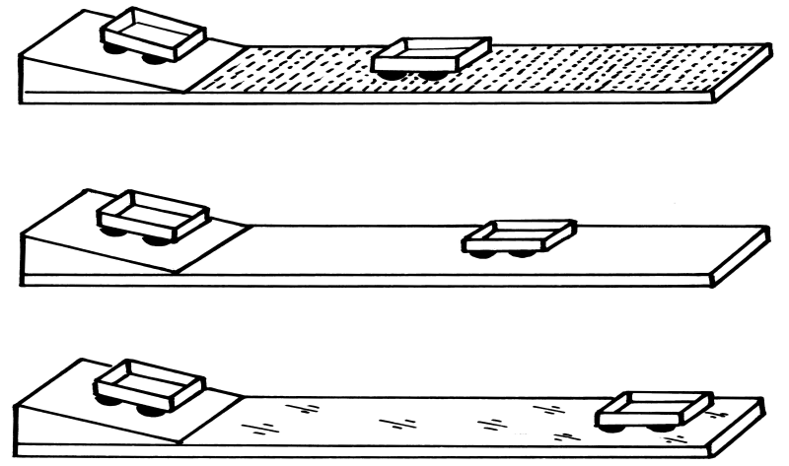
一、实验探究：阻力对物体运动的影响
提出问题：阻力的大小对物体的运动有什么影响呢？
猜想:物体受到的阻力越大，滑行的距离越近，速度减小越快；……………
设计思想：保持其他因素不变，改变物体所受阻力的大小，观察不同阻力对物体运动的影响
问题：1.如何让小车运动起来？
2.怎样才能保证初始速度相同呢？
3.如何改变阻力呢？
4.观察什么来判断阻力大小对物体运动的影响呢？

Slide 6
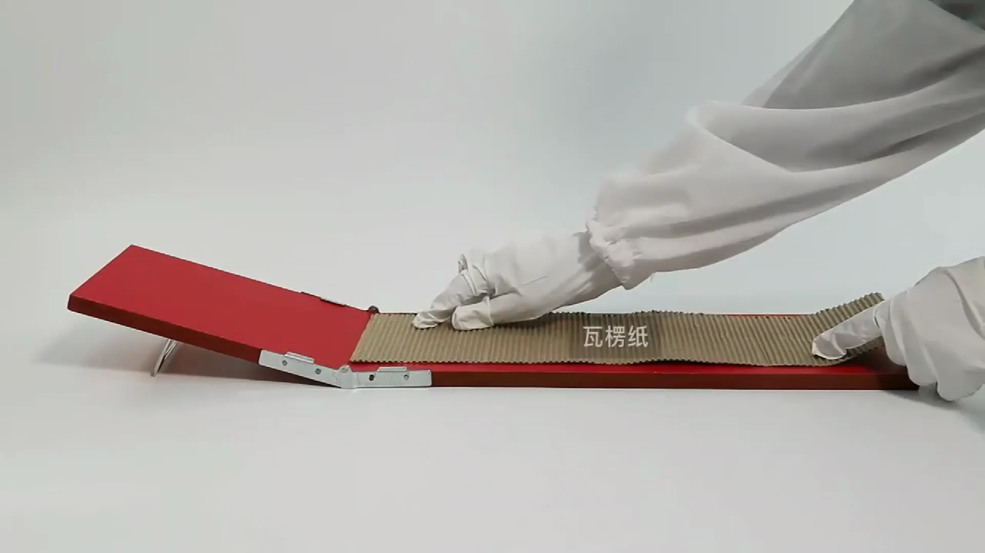

Slide 7
实验次数 | 表面材料 | 阻力大小 | 滑行距离
1 | 瓦楞纸
2 | 细绒布
3 | 木板
最大
最短
较大
较长
较小
最长
结论：平面越光滑,小车运动的距离越 ，说明小车受到的阻力越 ，速度减少得越 。
长
小
慢

Slide 8
请思考下列问题：
1、为什么每次都要让同一小车从同一斜面、同一高度由静止释放？
2、小车在平面上滑动的路程与什么因素有关？有何关系？
3、小车为什么最终会停下来？（小车停下来的原因是什么？）
运动的车减速并最终停下来的原因是受到摩擦阻力的作用。

Slide 9
如果我们想像一下，假设小车是在光滑的水平表面（没有了摩擦阻力）运动，推理一下，小车会如何运动下去？
物体的运动不需要力来维持
实验次数 | 表面材料 | 阻力大小 | 滑行距离
1 | 瓦楞纸
2 | 细绒布
3 | 木板
最大
最短
较大
较长
较小
最长
想象
光滑表面
阻力为零
？

Slide 10
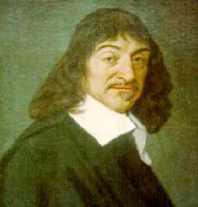
笛卡尔的观点：
法国科学家笛卡尔补充和完善了伽利略的论点，提出：如果没有其它原因，运动的物体将继续以同一速度沿着一条直线运动，既不会停下来，也不会偏离原来的方向。
存在的问题：
伽利略和笛卡尔对物体的运动作了准确的描述，但是没有指明原因是什么，这个原因究竟与运动有什么关系？

Slide 11
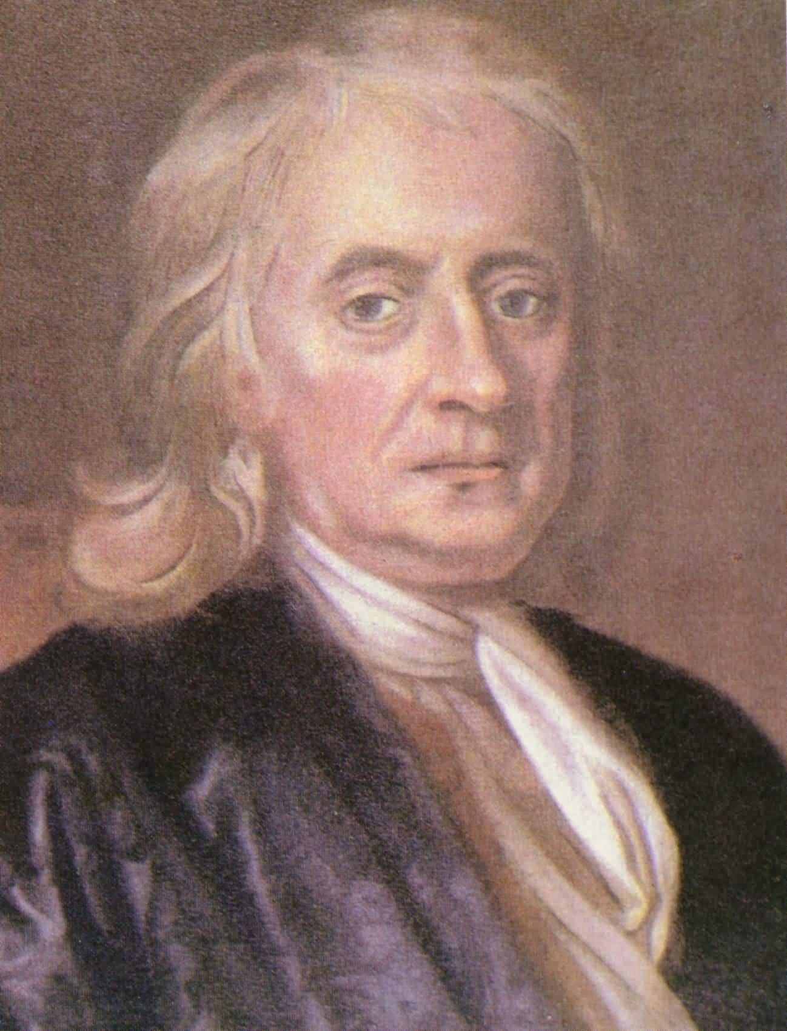
牛顿第一定律
一切物体在没有受到力的作用时，总保持静止状态或者匀速直线运动状态。
牛顿（英国）

Slide 12
定律解读
1．“一切”适用于所有物体。
2．“没有受到力的作用”是定律成立的条件
3．“总”一直、不变、总是这样，没有例外
4．“或”指物体不受力时,原来静止的总保持静止,原来运动的就总保持原来的速度和方向做匀速直线运动，两种状态必有其一，不同时存在。
5．牛顿第一定律是在大量经验事实的基础上，用推理的方法概括出来的。不能用实验直接证明。理想实验法。

Slide 13
牛顿第一定律
一切物体在没有受到力的作用时，总保持静止状态或匀速直线运动状态。
即：“静者恒静、动者恒动”。
力和运动的关系：
力不是维持物体运动的原因，而是改变物体运动状态的原因。

Slide 14
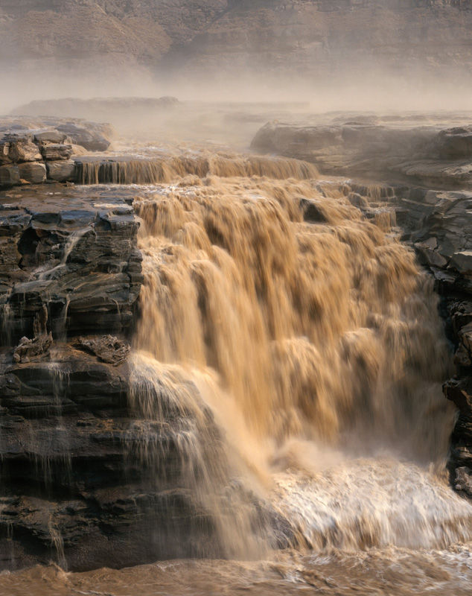
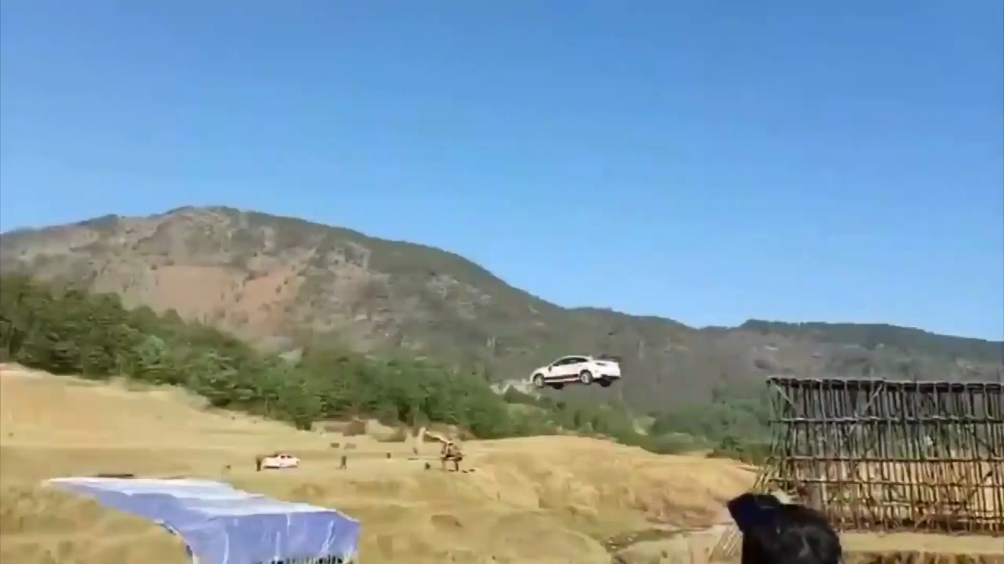
一位勇士驾车飞越长江源头，腾空75.6米，是柯受良飞越黄河2倍距离
是什么原因使车保持飞越这一运动状态?

Slide 15

开动脑筋
牛顿第一定律
物体为什么会保持静止状态或匀速直线运动状态呢？
又叫惯性定律
不受力。（是外因）
惯性
（寻找内因）物体自身的属性
一切物体都有保持原来运动状态不变的性质，这种性质叫惯性。

Slide 16
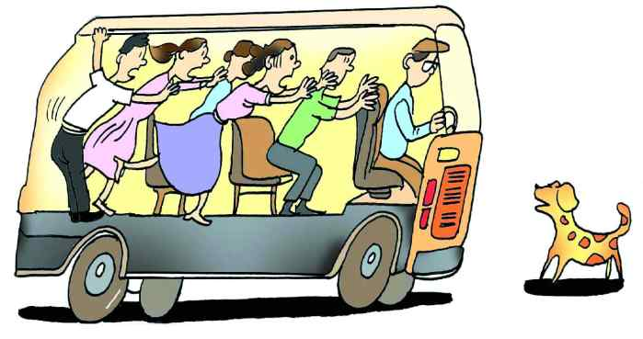
汽车突然刹车
原来人和汽车一起向前运动，当汽车刹车时，人的脚底由于摩擦而随之静止，人的上半身由于惯性，会保持继续向前运动的状态，所以刹车或减速时，人会向前倾。

Slide 17
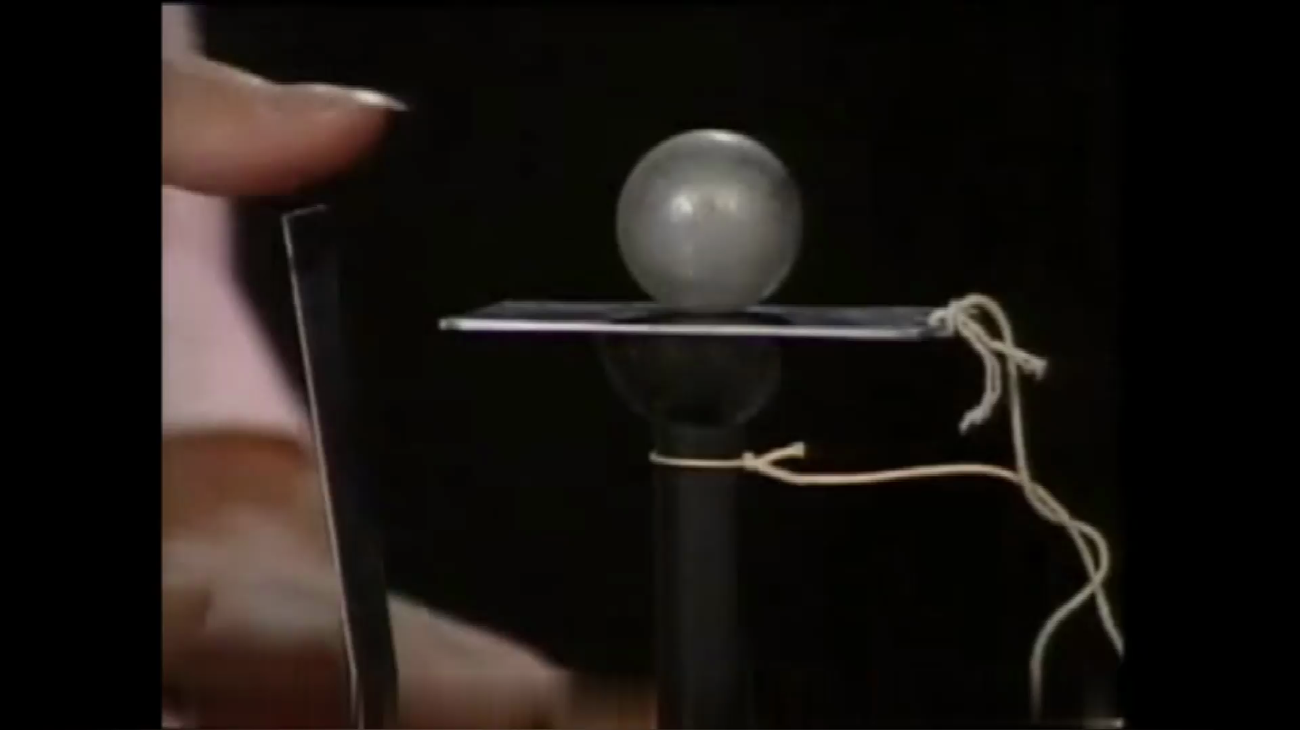
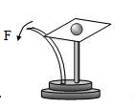
做一做
如图所示， 用手拨动簧片，使小球与支座之间的金属片弹出，你观察到小球随金属片飞出了吗？请解释原因？

Slide 18
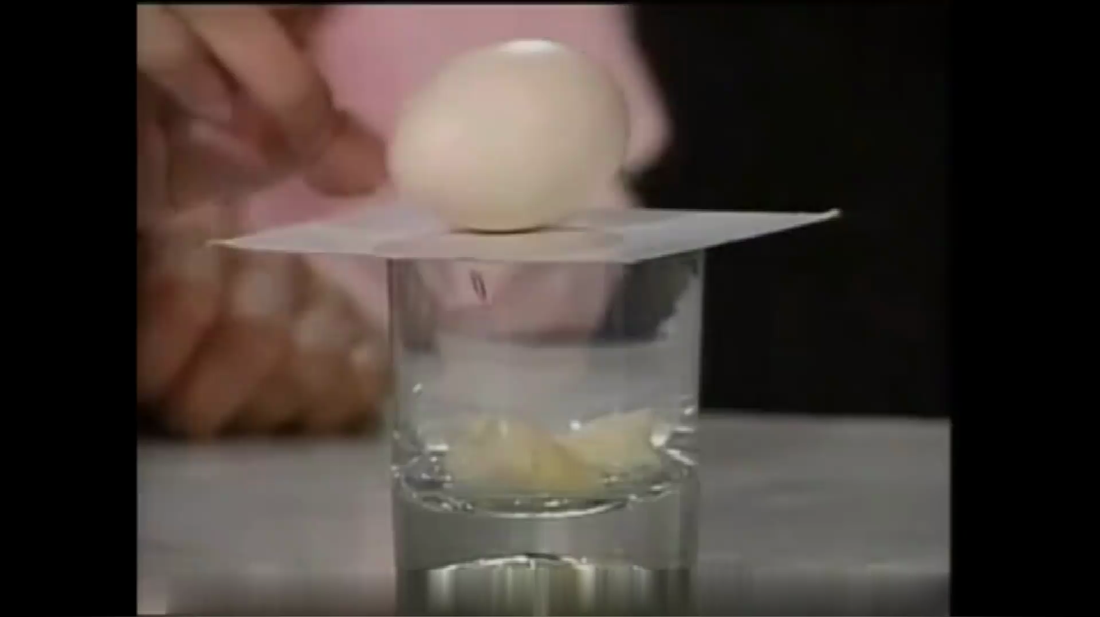
惯性现象解释‘三步曲’
1.研究对象原来所处的运动状态
2.所叙说的物理过程中发生了什么变化
3.由于物体具有惯性会出现什么现象

Slide 19
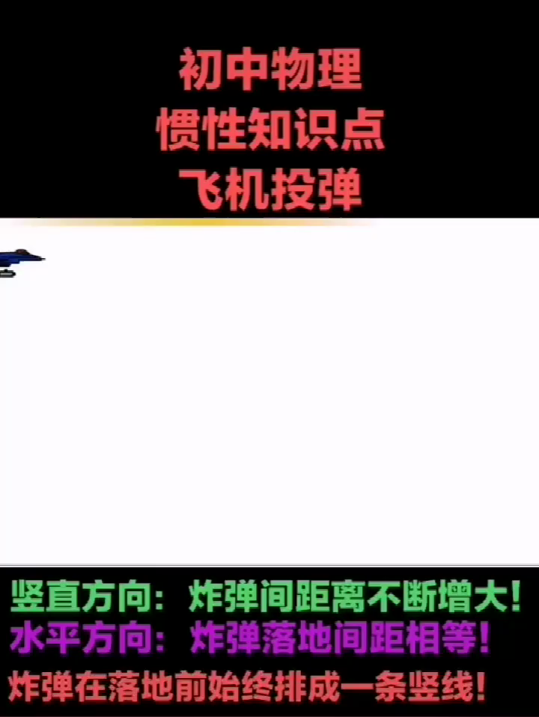
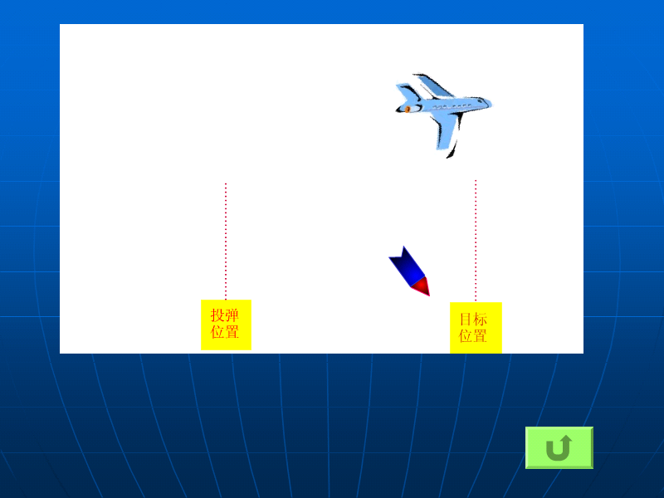
一起向前运动
投弹前：飞机和炸弹都__________
运动
投弹后：飞机将继续______，炸弹由于具有______仍然保持向前运动，所以不能到目标上空再投弹，应提前投弹。
惯性

Slide 20
思考：惯性大小与什么有关?
运动的火车比运动的自行车停下来要难
推汽车要比推自行车要难
物体的运动状态越难改变，物体的惯性 _____ ；物体的质量越大，运动状态越 改变 。
物体的质量越大，物体的惯性越____；
影响惯性大小的因素
越大
难
大
质量是物体惯性大小的唯一量度！

Slide 21
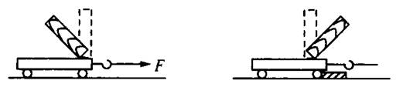
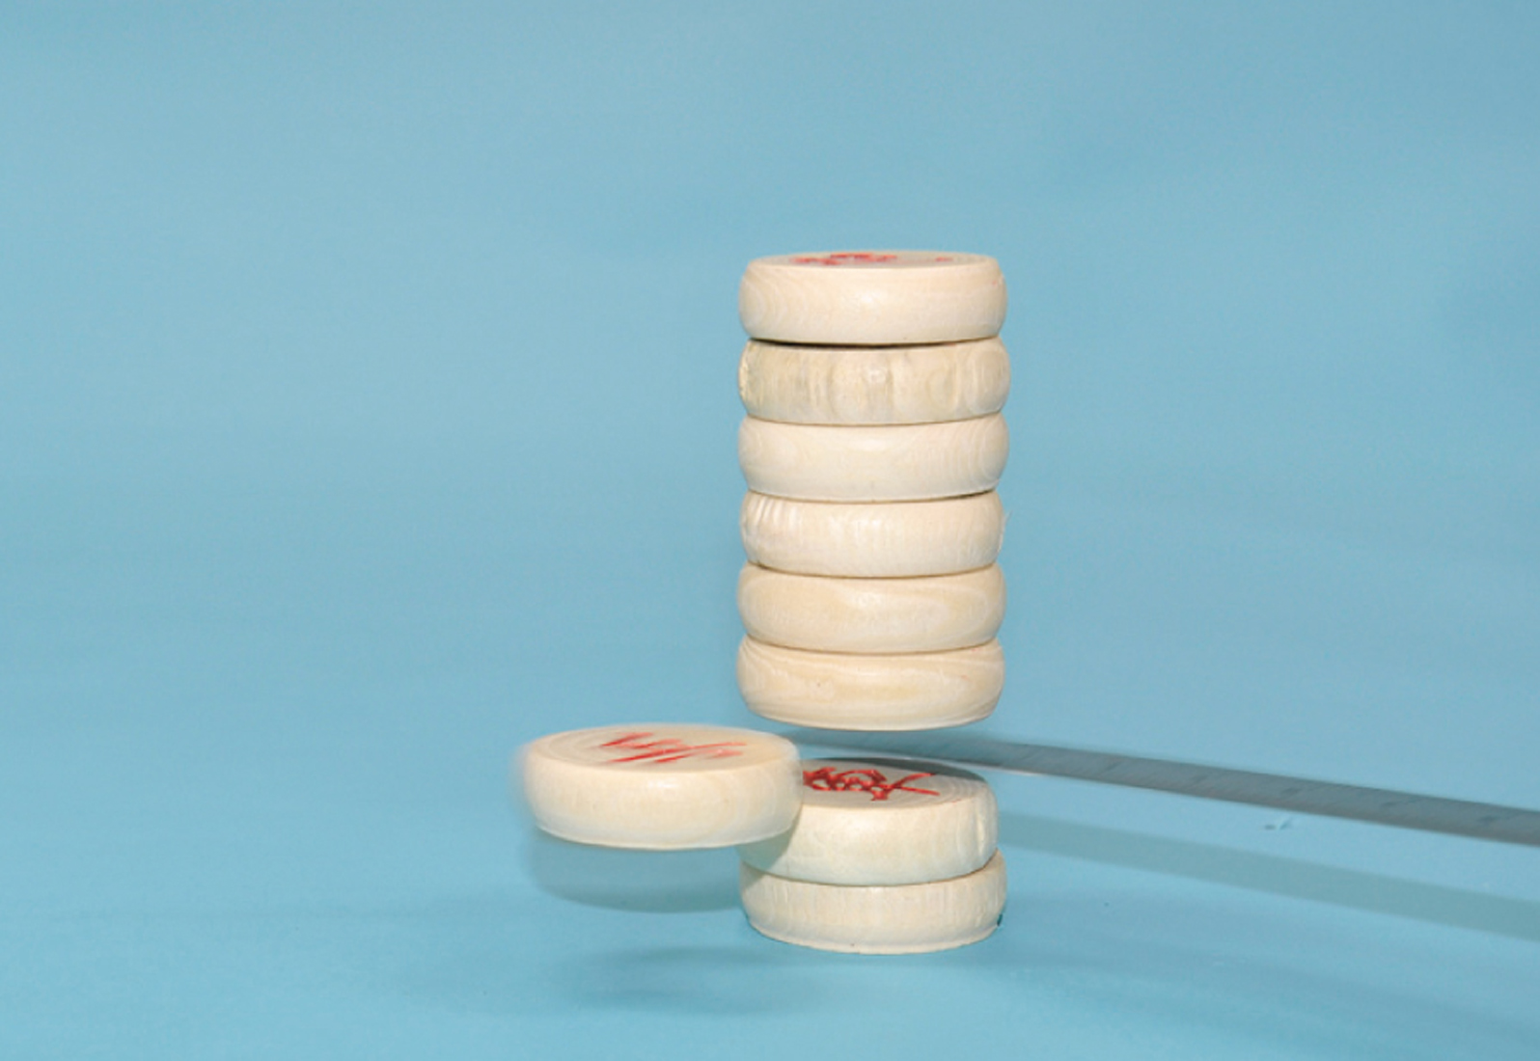
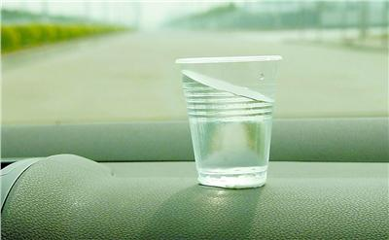
惯性解读
①一切物体在任何情况下都具有惯性,即无论固体、液体还是气体，无论质量大小，无论静止还是运动,无论受力还是不受力,在任何时候,任何状态下都具有惯性.

Slide 22
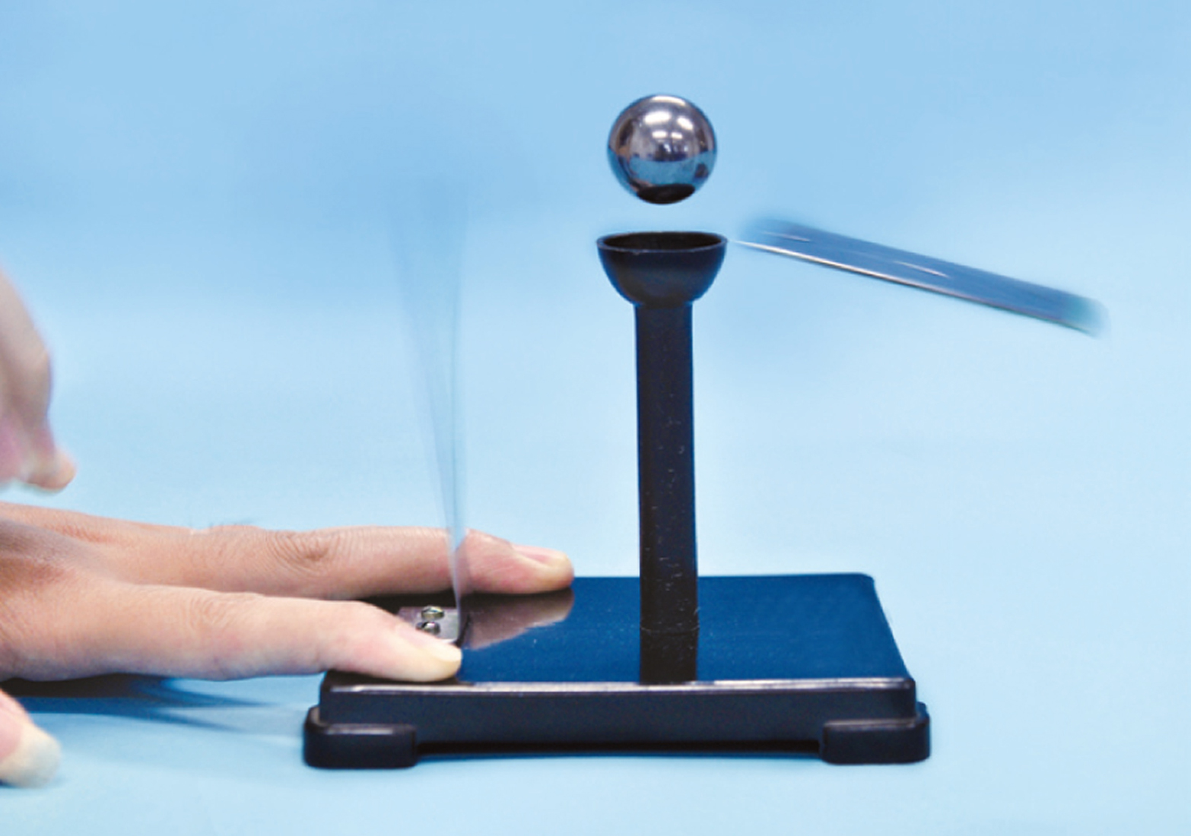
惯性解读
② 惯性是物体的固有属性，不是力。惯性是物体内在的，而力是外加的。不能说“受到惯性作用”,应该说“具有惯性”或“由于惯性”

Slide 23
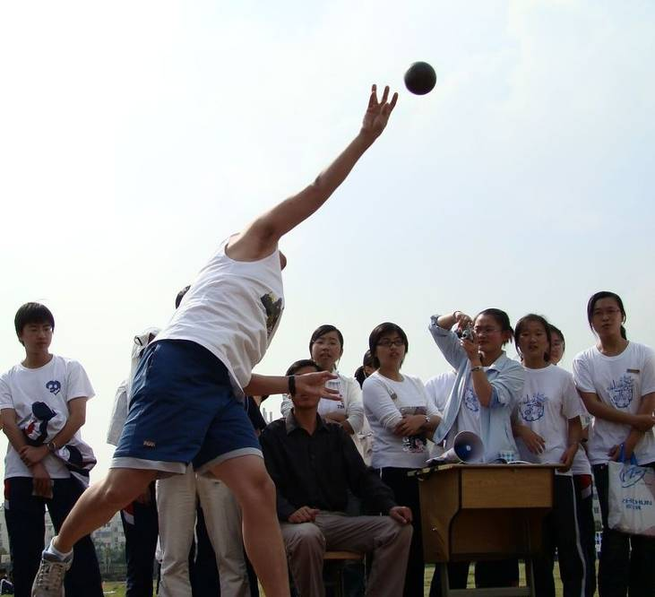
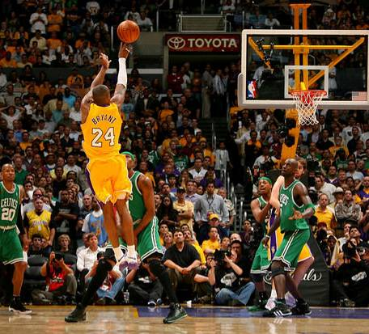
我们常常利用惯性
投篮
推铅球

Slide 24
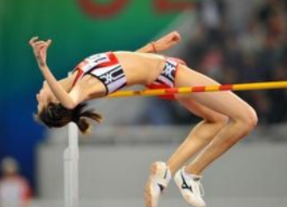
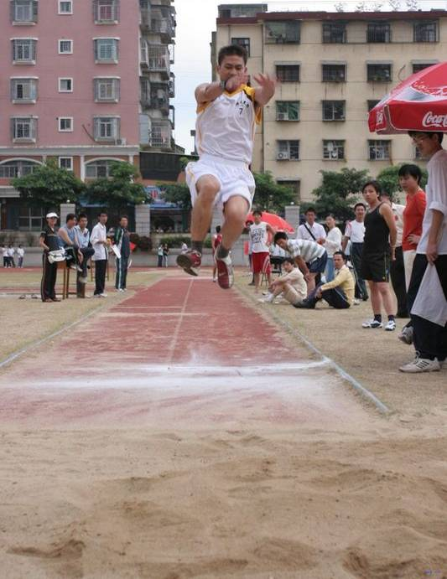
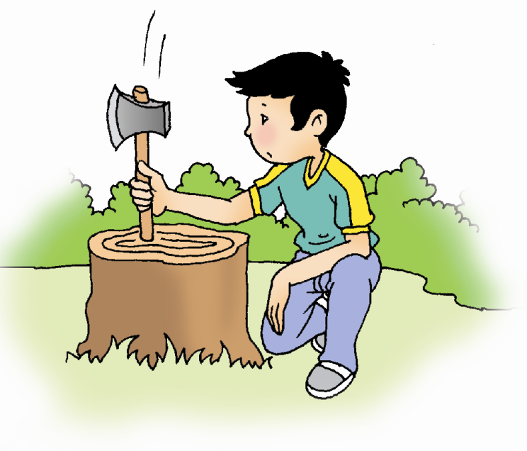
我们常常利用惯性
跳高
跳远
紧固锤头

Slide 25
利用惯性的例子
射击时子弹离开枪膛仍继续前进
标枪、铁饼离手后能继续前进
跳高、跳远助跑
紧固锤头，烧煤时用铲子送煤
汽车提前关闭发动机，利用惯性使车向前滑行，可以省油节能。
投掷救灾物资时提前投掷。

Slide 26
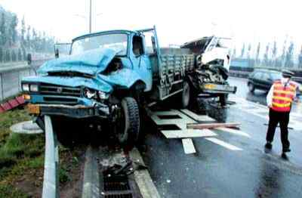
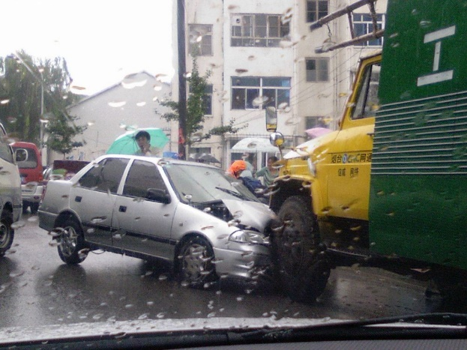
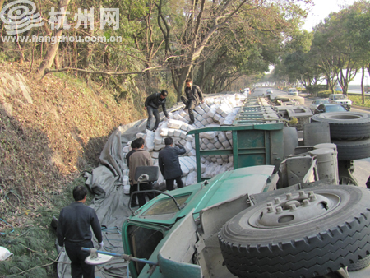
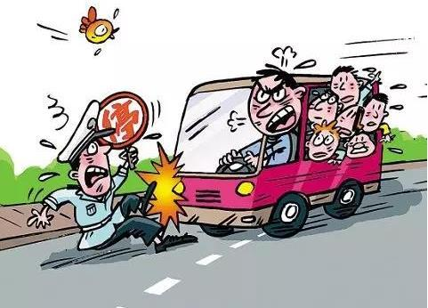
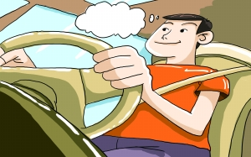
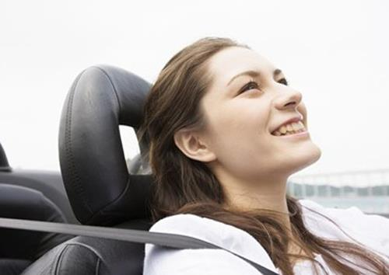
防止惯性带来危害
保持车距
限制车速
限制载重
系安全带
安装头枕
雨雪天减速慢行

Slide 27
课堂反馈
1．关于惯性，下面说法正确的是（ ）。
A．一切物体在没有受到力的作用时，总保持匀速直线运动状态或静止状态的性质叫做惯性
B．射出的子弹离开枪口继续高速前进，是因为子弹受到惯性的作用
C．汽车关闭发动机后还能继续前进是由于汽车的惯性大于它受到的阻力
D．一切物体在任何情况下都具有惯性
D

Slide 28
2．一氢气球吊着一重物以1 m/s的速度匀速竖直上升，在上升过程中，吊物体的绳子突然断了，则在绳子断开后物体（ ）。
A．立即下落，且速度越来越快
B．立即匀速下落
C．由于惯性，物体以1 m/s的速度匀速上升
D．先上升一段距离再下落，下落时速度越来越快
D

Slide 29
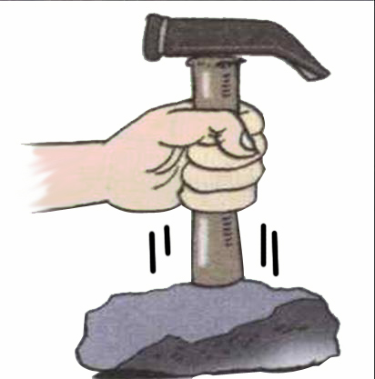
3.利用惯性使锤头紧固,试着解释原因？
分析：
锤头和锤柄开始的状态是_________，当锤柄突然停止运动时，锤头由于_____要保持原来的_____状态，所以要继续向下运动，紧套在锤柄上。
向下运动
惯性
运动

Slide 30
4．【2018•柳州】小宁想通过一个例子给学弟们讲解惯性，下列实例中最恰当的是( )D
A．水总往低处流
B．磁铁可以把铁钉吸过来
C．弹簧受到的拉力越大，伸长量就越大
D．百米跑运动员抵达终点时无法停下来

Slide 31
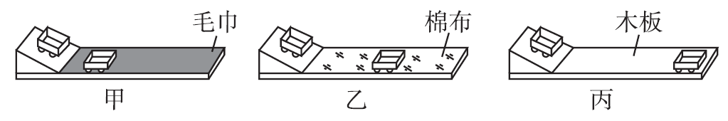
5.在学习牛顿第一定律的时候，我们做了如图所示实验。下列有关叙述正确的是( )
A．每次实验时，小车可以从斜面上的任何位置开始下滑
B．实验中运动的小车会停下来，说明力能改变物体的运动状态
C．实验表明，小车受到的摩擦力越小，运动的距离越近
D．根据甲、乙、丙的实验现象可以直接得出牛顿第一定律
B

Slide 32
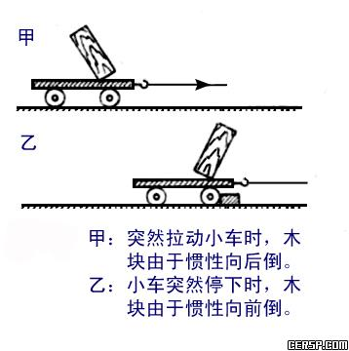
6、把一个木块直立在小车上，让小车突然启动，观察思考：
现象甲：小车上的木块向____倒去
分析思考：木块初始状态是_______，当小车突然运动时，木块由于_____要保持原来的____状态，所以要向____倒。
如果让小车突然急刹车，观察思考：现象乙：小车上的木块向____倒去
后
静止
惯性
静止
后
前
向前运动
分析思考：木块初始状态是________，当小车突然停止时， 木块由于_____要保持原来的__ __状态，所以要向____倒。
惯性
向前运动
前

Slide 33
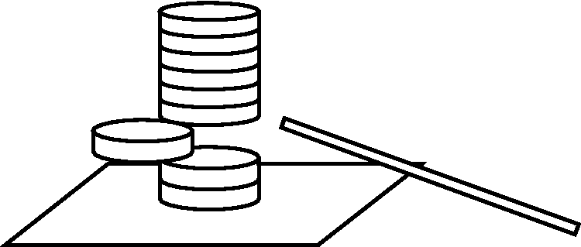
7 、如图所示，用塑料尺用力击打一摞棋子中的一个，该棋子飞出而上面的棋子又落到它原来的位置，是由于它们具有________。棋子飞出的瞬间运动状态发生改变的原因是塑料尺施加的____________的作用。下面两个棋子静止不动，是受________力作用。
惯性
力
平衡

Slide 34
8.动车从启动到离站的过程中，其惯性( )
A．先不变后变大 B．保持不变
C．先变大后不变 D．逐渐变大
9.一个质量为500 g的货物，随“天舟一号”货运飞船升入太空。与发射前相比较，该货物的惯性________(填“变大”“变小”或“不变”)。
B
不变

Slide 35
本节小结
一切物体在没有受到力的作用时，总保持静止状态或匀速直线运动状态
牛顿第一定律是在大量经验事实的基础上推理概括出来的
牛顿第一定律
力是改变物体运动状态的原因
惯性：一切物体都有保持原来运动状态不变的性质
惯 性
惯性的大小由质量决定
惯性的应用

Slide 36
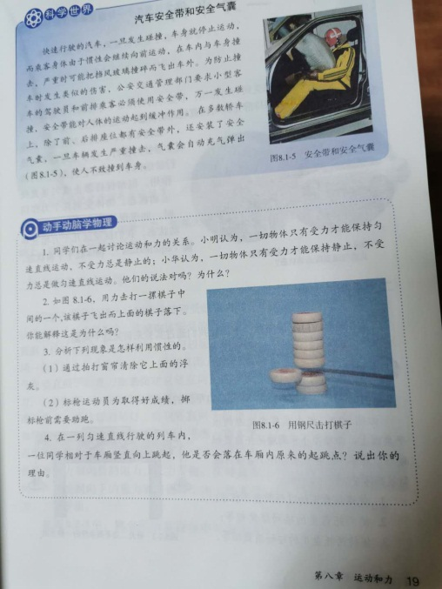
作业: 第八章第一节
1.梳理本节课知识网络
2.课后动手动脑学物理；
3.配套自主练习

Slide 37

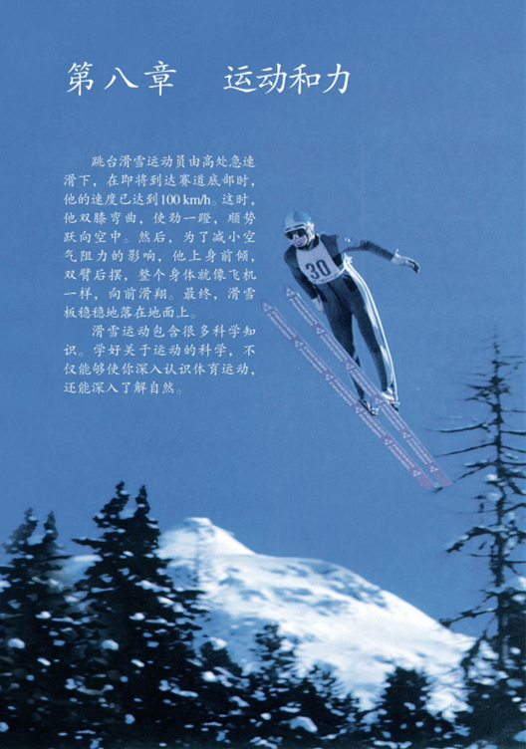
感谢欣赏

